Slide 1
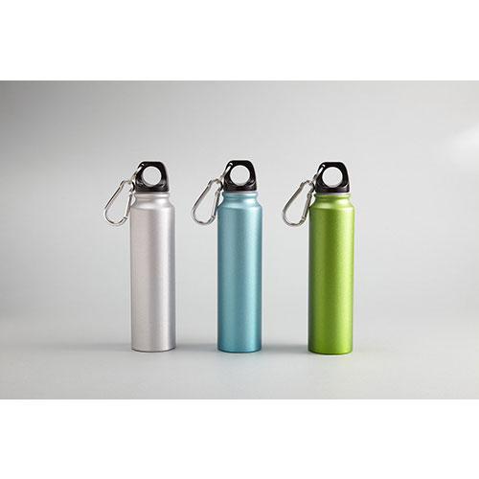
【提案書】
スリムボトル220ml
特徴
カバンに収納しても場所を取らないスリムで小柄な220mlアルミボトル。カラナビ付きでバッグなどにも取り付け可能。名入れをすれば物販・ノベルティ用のオリジナルボトルを製作できます。
商品写
納期
納期スペース
仕様
カラー展開：3色アソート(ブルー・グリーン・シルバー)
素材：アルミ
サイズ：φ44×189mm
包装：化粧箱入り,48×48×195mm
お見積
お見積りスペース

